Slide 1
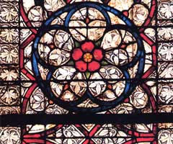
Современное декоративное искусство. Витраж

Slide 2
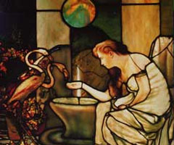
ВИТРАЖ – это картина, выполненная из кусочков стекла посредством свинцовых узких полос.
Примерно I веке до н.э. , предположительно в Сирии, была изобретена техника выдувания стекла.

Slide 3
То что мы сейчас называем витражами, появилось лишь в эпоху христианства. Куски стекла укреплялись с помощью замазки в прорези деревянных или каменных досок, вставлявшихся в оконные проемы. Прототипы средневековых витражей украшали окна храмов в Галлии, затем они появились в Германии и Англии.
Большой скачок витражное искусство претерпевает в XI веке. С этого времени художественный витраж обретает свою классическую форму – цветные стекла скрепленные между собой с помощью металлического профиля.
В Средние века весь витраж или его фрагменты сначала рисовали в натуральную величину на матовой отражающей поверхности, например, выскобленной добела доске. Затем к полученному трафарету подбирали кусочки стекла.

Slide 4
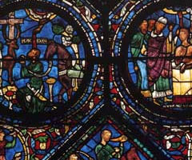
Лучезарность ранних витражей соответствовала метафизическим концепциям связи света и духа, разработанным теоретиками раннего христианства. Витраж воспринимался как посредник между земными и божественными сферами.

Slide 5
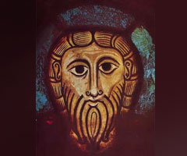
Самым древним из уцелевших образов витража романского периода является поразительная и загадочная голова Христа из Вейссембургского аббатства в Эльзасе. Голова нарисована на прозрачном «белом» стекле. Выразительные линии образа прорисованы непрозрачной коричневой эмалью.

Slide 6
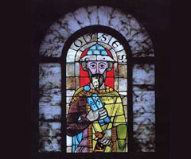
Другой дошедший до нас работой является группа из четырех ветхозаветных пророков из Аугсбургского собора, созданная в конце XI начале XII века.

Slide 7
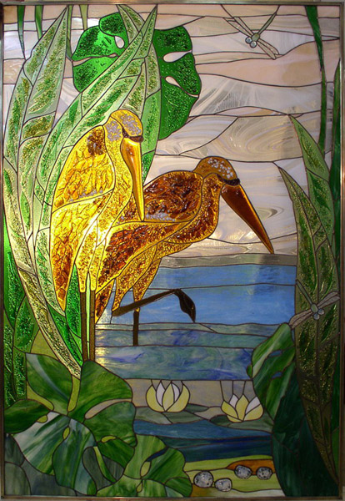
В наше время начинается вторая молодость искусства. Талантливые художники придумали новую технику витража, на стекольных заводах заранее отливают стекла нужные по формату и соединяют их арматурой.

Slide 8
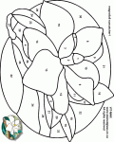
Для изготовления витража, необходимо выполнить эскиз декоративной композиции. Это может быть изображение несложных пейзажей, марин, растительных узоров, композиции по мотивам сказок и т.д. Композицию лучше всего выбирать не слишком сложную и избе8гать мелких элементов.

Slide 9
Работая над эскизом вы должны обязательно помнить, что все контуры – линии изображения – должны соприкасаться друг с другом и конечно с самой рамкой. Рисунок необходимо раздробить на выразительные по очертаниям части – ячейки, в которые в последствии вы вставите цветные стекла.

Slide 10
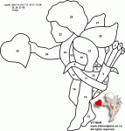
При составлении эскиза нужно не забывать, что в настоящем витраже мастер работает со стеклом, которое надо вырезать по рисунку, поэтому линии делать необходимо по возможности прямыми.

Slide 11
